Slide 1
Wstęp do Data Science

Slide 2
Plan
Data Science -wprowadzenie
Data Science -przykłady zastosowań
Uczenie maszynowe oraz sztuczna inteligencja

Slide 3
Data Science

Slide 4


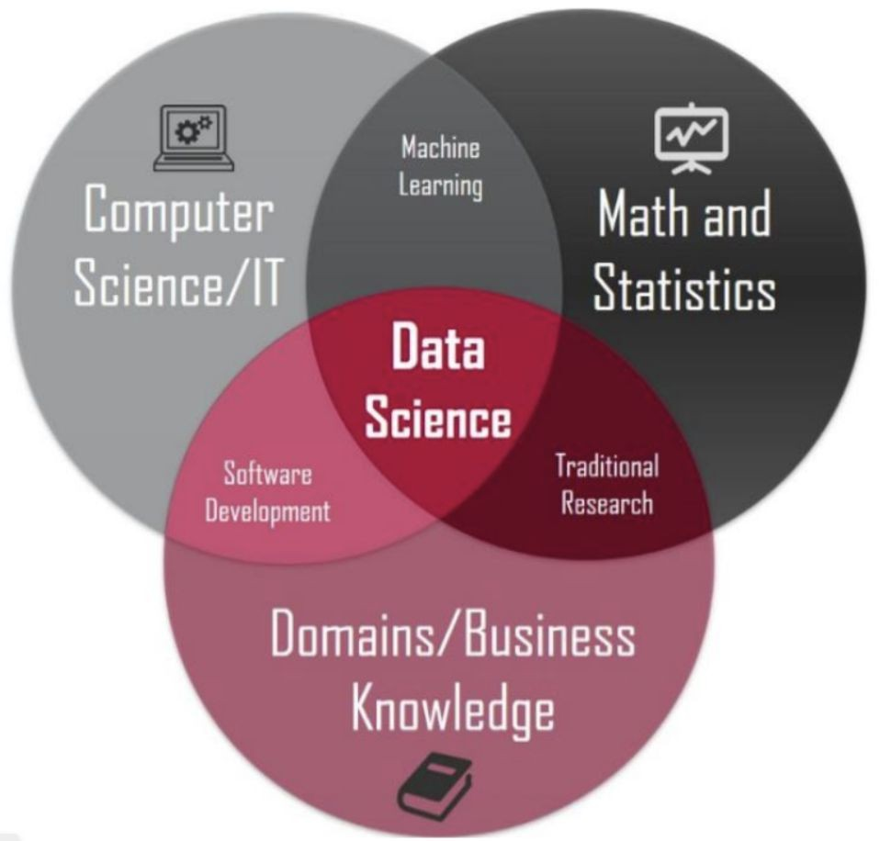
Główne komponenty dziedziny DS

Slide 5
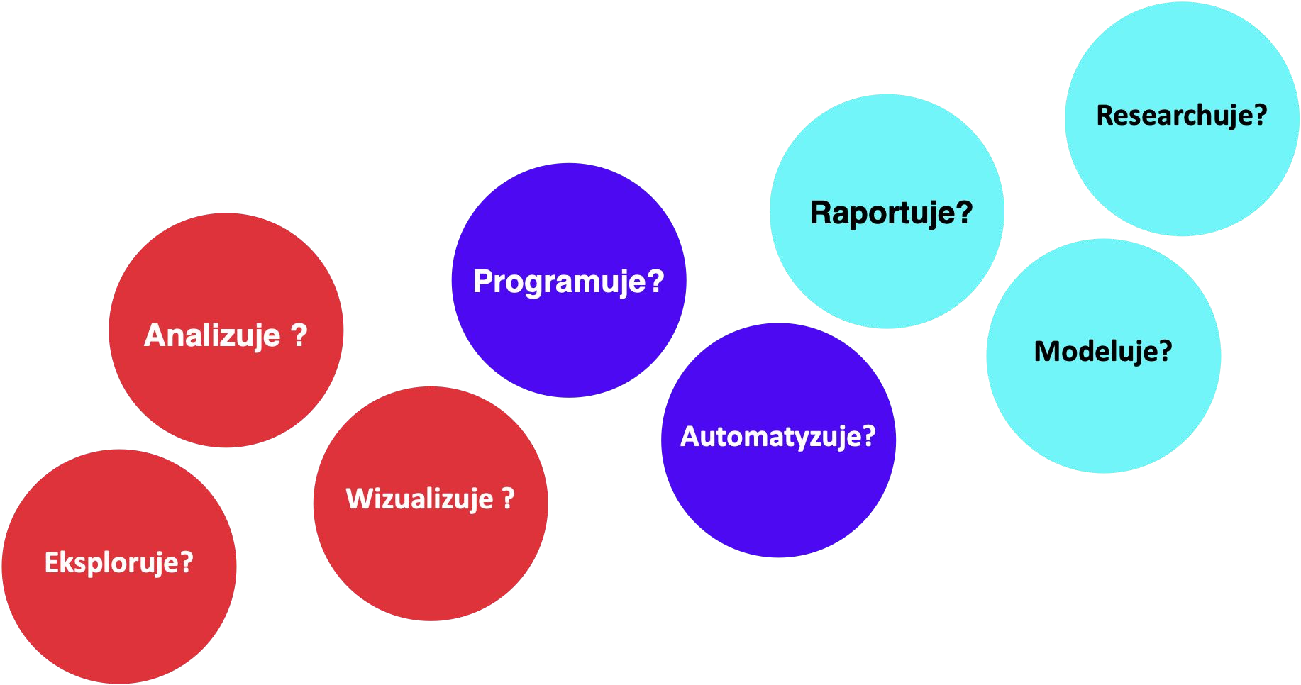
Co robi Data Scientist?

Slide 6



Najważniejszy cel Data Scientist
Data scientist (danolog / mistrz danych) - osoba, która wydobywa wiedzę czy informacje z danych, w celu rozwiązania określonego problemu.

Slide 7


Data Science
- przykłady zastosowań
infoShareAcademy.com

Slide 8
Sektor rozrywkowy
- Serwis streamingowy
PROBLEM/ POTENCJAŁ
Rosnąca ilość treści, liczna
konkurencja
OCZEKIWANA WARTOŚĆ
Klienci, którym pokazywane są trafne treści, chętniej przedłużą subskrypcje
ROZWIĄZANIE DATA SCIENCE
System rekomendacyjny zapewniający spersonalizowane treści
infoShareAcademy.com

Slide 9

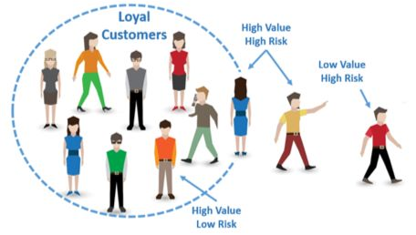
Zjawisko churn
PROBLEM/ POTENCJAŁ
Wysoki odsetek odchodzących klientów, rezygnujących z usług (churn)
OCZEKIWANA WARTOŚĆ
“Zatrzymanie” wartościowych klientów, pośrednio zwiększające przyszły zysk
Namierzenie klientów o wysokiej wartości i wysokim ryzyku tzw. churnu, w celu szybkiego podjęcia kroków zatrzymania takich klientów
ROZWIĄZANIE DATA SCIENCE
infoShareAcademy.com

Slide 10
Bankowość
- ryzyko kredytowe
PROBLEM/ POTENCJAŁ
Udzielenie kredytu osobie, która nie będzie go spłacać powoduje straty banku
OCZEKIWANA WARTOŚĆ
Zmniejszenie kosztów / ryzyka
System identyfikujący potencjalny default (klient niespałacający)
ROZWIĄZANIE DATA SCIENCE
infoShareAcademy.com

Slide 11
Bankowość
- Fraud
PROBLEM/ POTENCJAŁ
Wyłudzenia bankowe prowadzą do pogorszenia reputacji banku oraz zwiększonych kosztów
OCZEKIWANA WARTOŚĆ
Zwiększenie wykrywalności fraudów (wyłudzeń) przed transakcją
System identyfikujący fraudy przed transakcją i blokujący operacje.
ROZWIĄZANIE DATA SCIENCE
infoShareAcademy.com

Slide 12
Machine Learning

Slide 13
Machine Learning - definicja
Uczenie maszynowe jest podzbiorem sztucznej inteligencji (AI). Skupia się na nauczaniu komputerów, jak uczyć się na danych i doskonalić w miarę zdobywania doświadczenia. Procesy uczenia i doskonalenia się nie są zaprogramowane. W uczeniu maszynowym algorytmy są trenowane pod kątem znajdowania wzorców i korelacji w dużych zbiorach danych oraz podejmowania najlepszych decyzji.
źródło: https://www.sap.com/poland/insights/what-is-machine-learning.html

Slide 14
AI – Artificial inteligence (sztuczna inteligencja)
Oznacza tworzenie modeli i programów symulujących choć częściowo zachowania inteligentne.
Chat GPT (NLP – Natural language processing).
Inteligentne roboty.
Sztuczna twórczość.
https://pl.wikipedia.org/wiki/Sztuczna_inteligencja

Slide 15
Machine Learning - definicja
Uczenie maszynowe to zestaw algorytmów pozwalających zrealizować cel biznesowy (m.in. Przytoczone na początku spotkania).

Slide 16
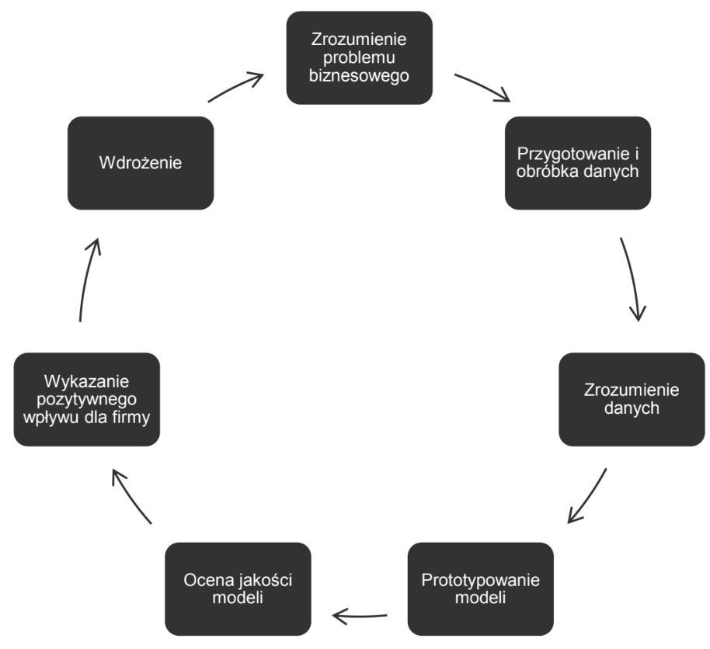
Workflow
Realizacja celu jest cyklem, który będzie się powtarzać, nie zawsze od początku do końca.

Slide 17
Pułapki
Na każdym etapie cyklu, DS musi uważać na potencjalne pułapki:
Uczenie na danych z przyszłości, tzw. data leak.
Skupienie na jednym elemencie procesu, zapominając o całościowym obrazie i celu zadanego problemu.
Występowanie nagłych, niespodziewanych zdarzeń (anomalii) niemożliwych do przewidzenia z wyprzedzeniem.
Mnogość założeń i ograniczeń biznesowych/procesowych.
Wysokość “impactu” trudna do zmierzenia.
Czy istnieje model idealny? Jeżeli taki znajdziecie, bądźcie ostrożni.
Modelowanie oczywistych zjawisk.
Modele uczą się na podstawie zachowania grupy podobnych lub takich samych przypadków. Dlatego nawet bardzo dobre modele mogą się mylić rozpatrując pojedynczy przypadek.

Slide 18
Dziękuję za uwagę i powodzenia :)
infoShareAcademy.com

